Slide 1
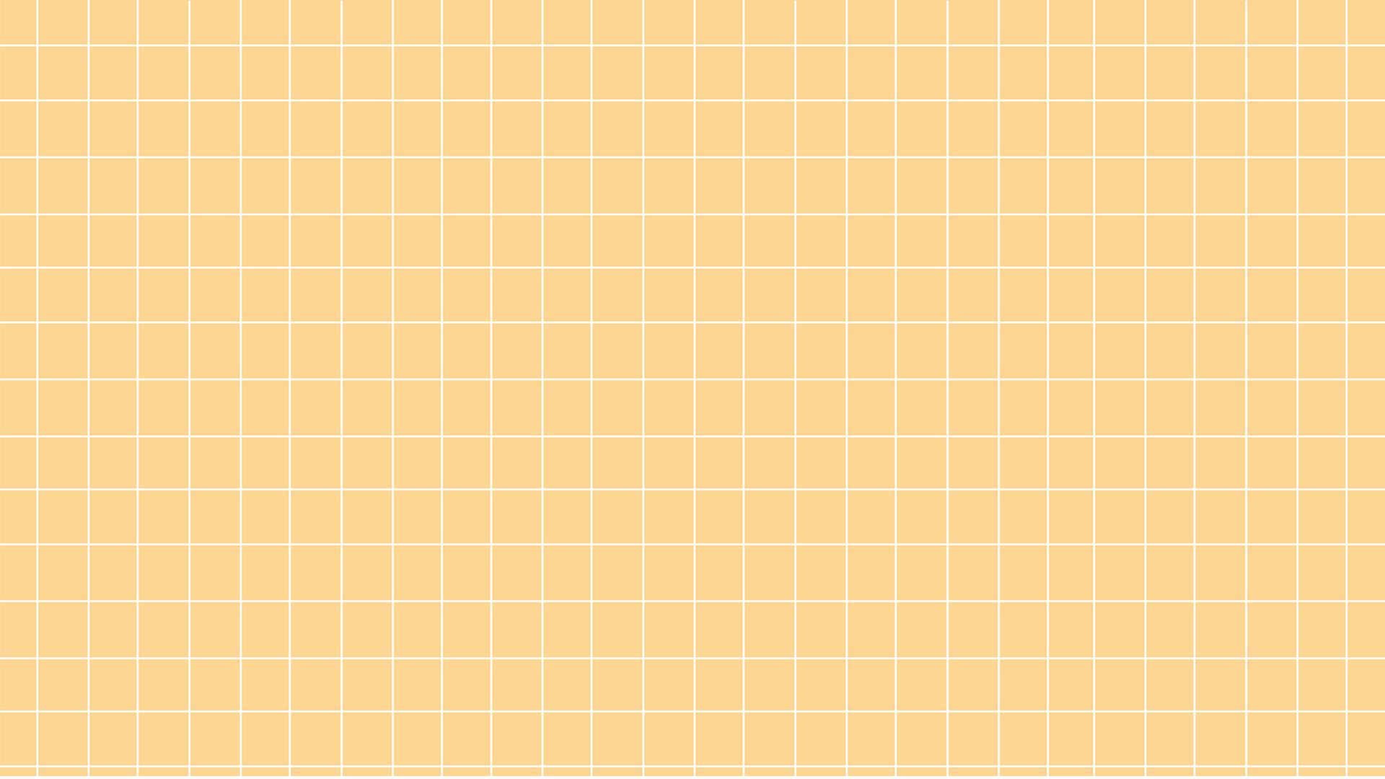
Toán4
Toán 4
Trang 32

Slide 4
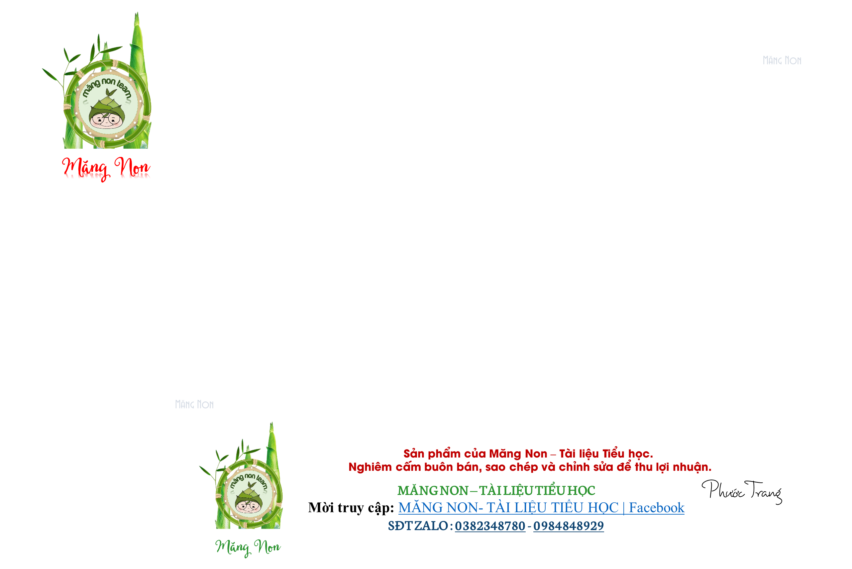
YÊU CẦU CẦN ĐẠT
- Củng cố sử dụng đơn vị đo góc, thực hiện được thao tác đo góc.
- Nhận biết góc nhọn, góc vuông, góc tù và góc bẹt trong cuộc sống.

Slide 5
Bài 1: Vẽ góc tù (theo mẫu)
MỜI BẠN THỰC HÀNH NHÉ!

Slide 6
Bài 2: Trong các hình ảnh dưới đây, em thấy hình nào có số đo góc là 90 ?
o

Slide 7
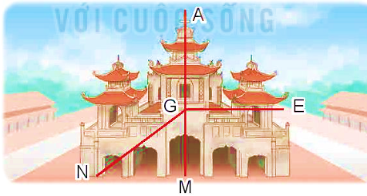
Bài 3: Dùng thước đo góc để đo các góc đỉnh G:
Cạnh GA, GN
Cạnh GA, GE
Cạnh GN, GM

Slide 8
Góc đỉnh G, cạnh GA, GN có số đo bằng ...
120
o
o
60
o
o
150
90
Notes:
Nhấn vào các chữ cái A,B,C,D để kiểm tra đáp án. Nhấn vào nút mũi tên đỏ ở dưới góc phải để quay trở lại slide 1.

Slide 9
Góc đỉnh G, cạnh GA, GE có số đo bằng ...
90
o
o
60
30
10
o
o
Notes:
Nhấn vào các chữ cái A,B,C,D để kiểm tra đáp án. Nhấn vào nút mũi tên đỏ ở dưới góc phải để quay trở lại slide 1.

Slide 10
Góc đỉnh G, cạnh GN, GM có số đo bằng ...
90
o
150
o
o
120
60
o
Notes:
Nhấn vào các chữ cái A,B,C,D để kiểm tra đáp án. Nhấn vào nút mũi tên đỏ ở dưới góc phải để quay trở lại slide 1.

Slide 11
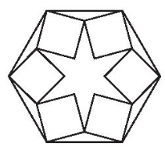
Bài 4: Đ, S?
Trong hình bên có góc nhọn, góc tù, góc vuông
Trong hình bên có góc bẹt
Đ
S

Slide 13
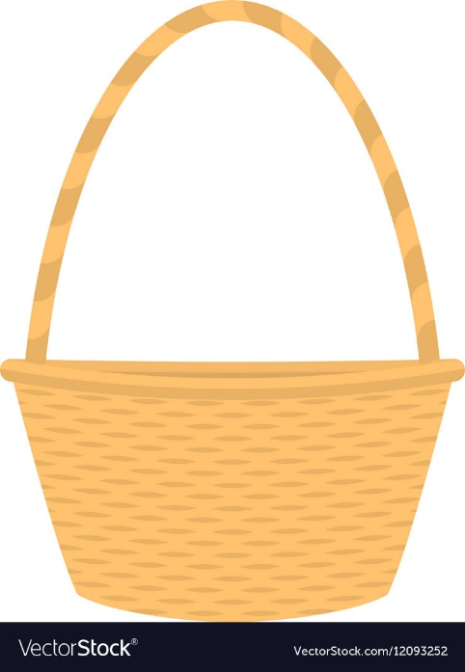
GẤU CON HAM ĂN

Slide 15
Góc vuông lớn hơn góc nào?
CÂU 1:
Góc bẹt
Góc nhọn
Góc tù
Góc vuông

Slide 16
Góc tù lớn hơn góc vuông là
đúng hay sai?
CÂU 2:
Sai
Đúng

Slide 17
Góc bẹt gấp mấy lần góc vuông?
CÂU 3:
1 lần
2 lần
3 lần
4 lần

Slide 18
YÊU CẦU CẦN ĐẠT
- Củng cố sử dụng đơn vị đo góc, thực hiện được thao tác đo góc.
- Nhận biết góc nhọn, góc vuông, góc tù và góc bẹt trong cuộc sống.

Slide 19
ĐỊNH HƯỚNG HỌC TẬP
1. Về ôn lại kiến thức đã học.
2. Chuẩn bị bài sau: Số có nhiều chữ số (tiết 1).

